Slide 1
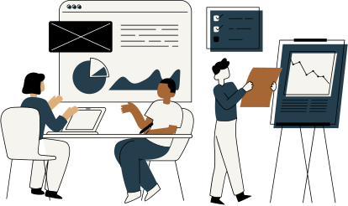
自我介紹
About Me
國立臺中科技大學
資訊管理系 李郁婷

Slide 2
基本介紹
01
具備技能
02
目錄
個人經歷
03
未來期許
04
02

Slide 3



基本介紹
01
背景
人格特質
興趣愛好
03

Slide 4


基本介紹
01
背景
國立臺中科技大學 資訊管理系
四技日間部 三年級
人格特質
興趣愛好
歷年在校平均成績：89.27
名次：第一名
04

Slide 5



基本介紹
01
背景
人格特質
興趣愛好
05

Slide 6
基本介紹
01
樂於助人
擔任班級幹部、辦事效率高
與同儕建立良好人際關係
背景
人格特質
學習好奇心
主動參與國科會大專學生研究計畫
主動詢問學長姐及同儕課業問題
興趣愛好
足夠勤奮
安排讀書計畫的習慣
願意投入時間及精力
06

Slide 7


基本介紹
01
背景
影音剪輯愛好者
喜歡拍攝影片並透過YouTube、Instagram
等社交平台分享日常，享受生活的美好
人格特質
興趣愛好
益智動腦迷
喜歡觀看益智動腦節目，有時會跟著解題
不同的問題類型進而激發求知慾
07

Slide 8


具備技能
02
文書技能
資訊技能
08

Slide 9








具備技能
02
辦公室軟體
文書技能
資訊技能
會議記錄
準確紀錄要點
報告撰寫
展現理解和分析能力
09

Slide 10
具備技能
HTML
CSS
JavaScript
02
C#
Python
Figma
文書技能
介面設計
程式語言
資訊技能
資料庫
架構
ASP .NET
.NET Core
MVC架構
MS SQL
版控
Git
GitHub
10

Slide 11



個人經歷
03
幹部經歷
工作經歷
作品經歷
11

Slide 12


個人經歷
03
幹部經歷
系學會幹部
因喜歡攝影加入系學會並成為
臺中科大資管系系學會第15屆攝影長
工作經歷
作品經歷
班級幹部
在大三下學期榮幸擔任副班代一職
協助處理班級事務
12

Slide 13


個人經歷
03
幹部經歷
應英系助教
於大二及大三上學期擔任本校應英系助教
協助教授課堂安排與公務處理
工作經歷
作品經歷
安親課輔老師
於大一及大二寒暑期擔任安親課輔老師
協助國小生完成課業及輔導教學評量
13

Slide 14

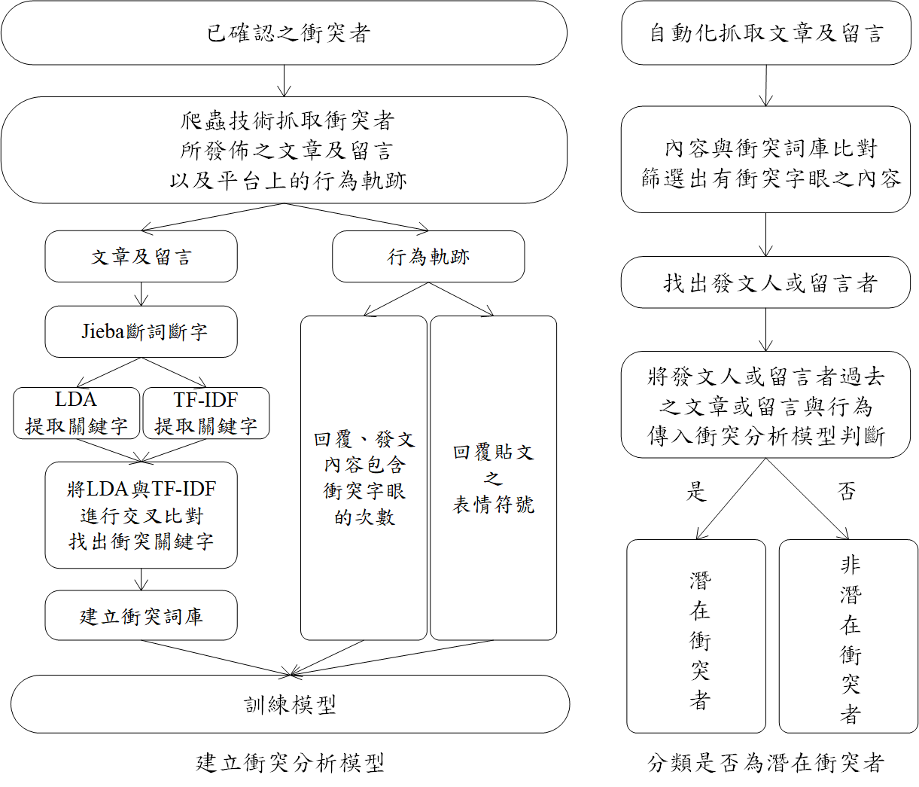
個人經歷
國科會大專學生研究計畫投稿
03
充分展現學術與研究方面的積極參與
豐富學術背景，未來繼續深入研究
幹部經歷
工作經歷
作品經歷
14

Slide 15

個人經歷
撰寫系統分析書
03
與同儕共同撰寫兩百餘頁的系統分析書
擔任組長一職，負責最終文件修改及檢查
幹部經歷
工作經歷
作品經歷
15

Slide 16

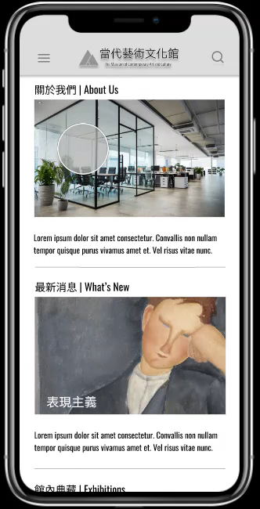
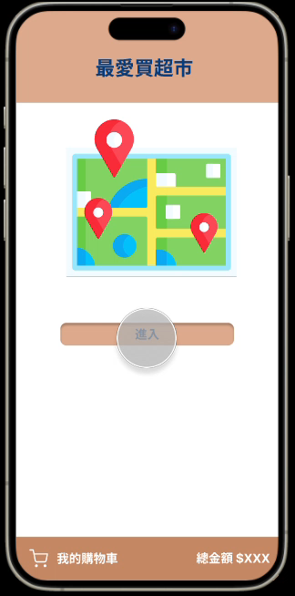
個人經歷
Figma介面設計
03
在課堂上設計過博物館官網、超市線上購物網站
熟悉component、variant、prototype等操作
幹部經歷
工作經歷
作品經歷
16

Slide 17

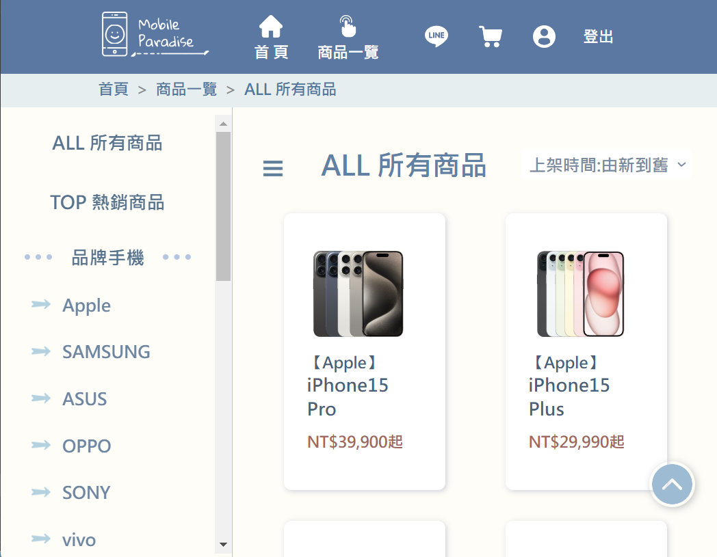
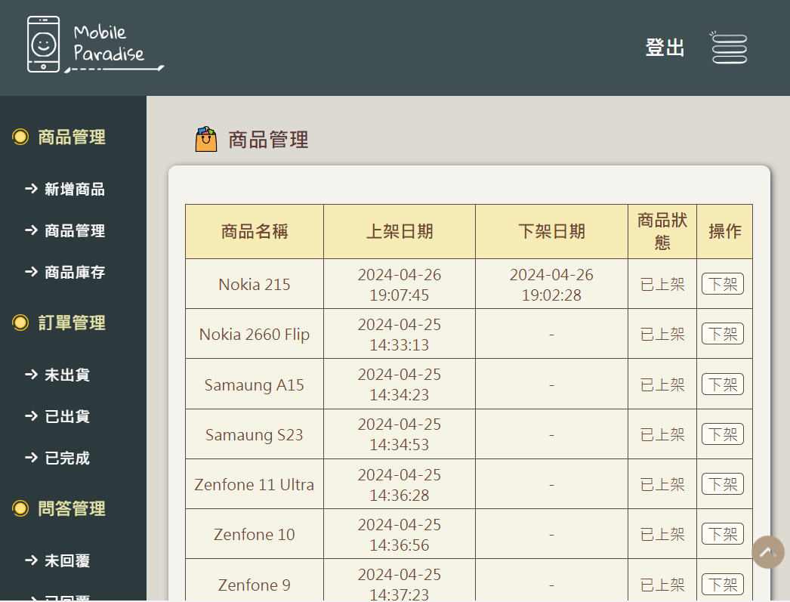
個人經歷
購物網站平台開發
03
與同儕共同開發手機購物網站，負責後端
良好的團隊溝通與合作效率使開發過程順利
幹部經歷
工作經歷
作品經歷
17

Slide 18



未來期許
04
職涯規劃
個人成長
我的貢獻
18

Slide 19




未來期許
04
職涯規劃
個人成長
我的貢獻
投入時間與精力
培養實務能力及領導力
19

Slide 20


未來期許
04
職涯規劃
與不同背景的前輩共事，提升多方思考能力
個人成長
我的貢獻
多參與專案累積經驗，提升思維創新力
20

Slide 21


未來期許
04
職涯規劃
透過積極與團隊合作
為公司提供高質量的工作成果
個人成長
我的貢獻
提升專業素質，改進及優化工作流程
21

Slide 22


總結
再次感謝觀看我的簡報，
期待有機會加入貴公司，共同實現目標。
祝一切順利

Slide 23

Thanks
For more info
Phone
0921-205-590
Email
ttes20030425@gmail.com

